Slide 1
UÛY BAN NHAÂN DAÂN QUAÄN 12
TRÖÔØNG TIEÅU HOÏC NGUYEÃN DU
MÔN TẬP VIẾT
Lớp: 1

Slide 2

Tập Viết
Tô chữ hoa A, Ă, Â, B

Slide 3
Hoạt động 1:Quan sát quy trình viết,tô chữ hoa A,Ă,Â,B.

Slide 4

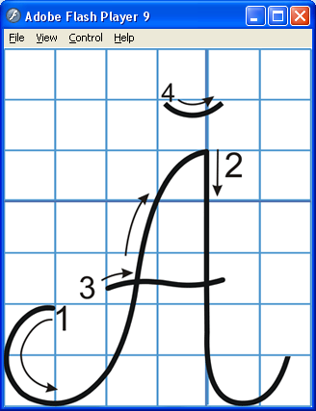
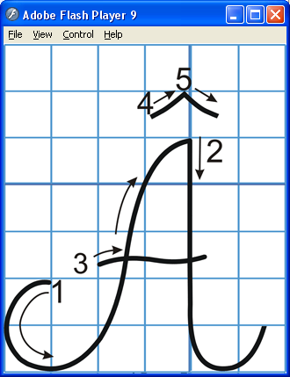
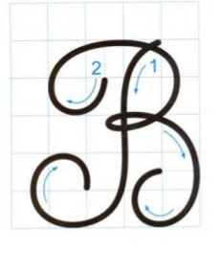

Slide 5
2
3
1

Slide 6


Slide 8
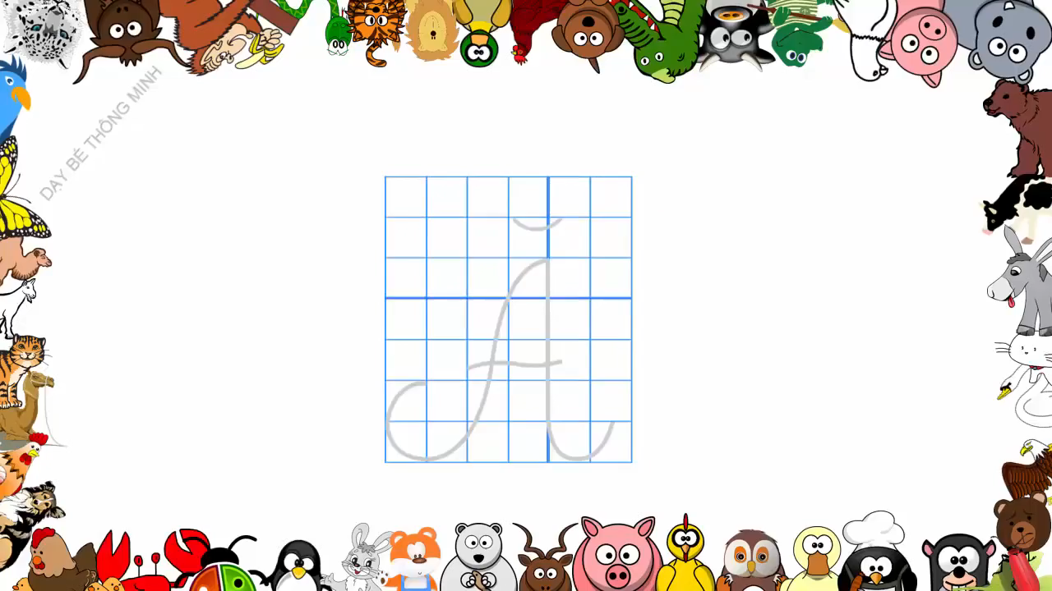

Slide 10


Slide 12
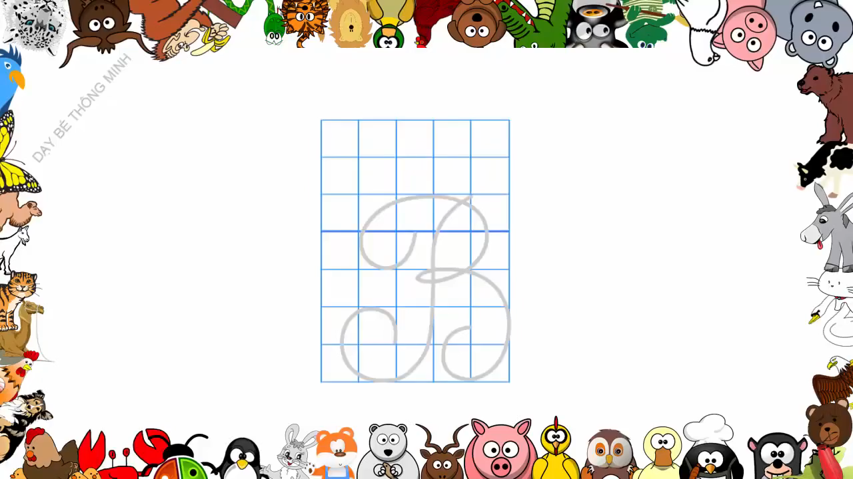

Slide 13
Hoạt động 2: Viết bảng con

Slide 14





ViÕt b¶ng con

Slide 15
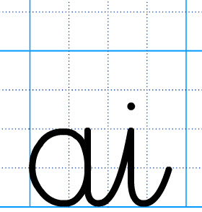
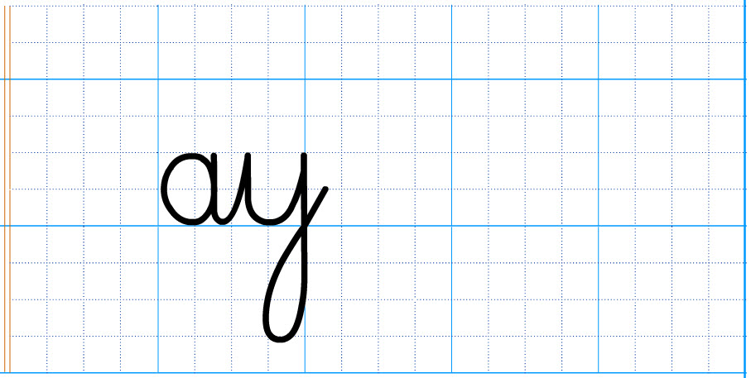
Luyện viết bảng con các vần

Slide 16
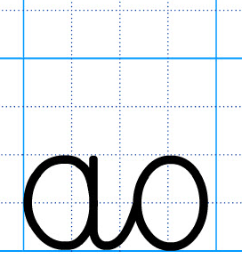
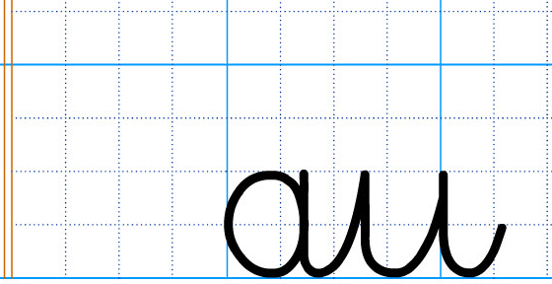

Slide 17
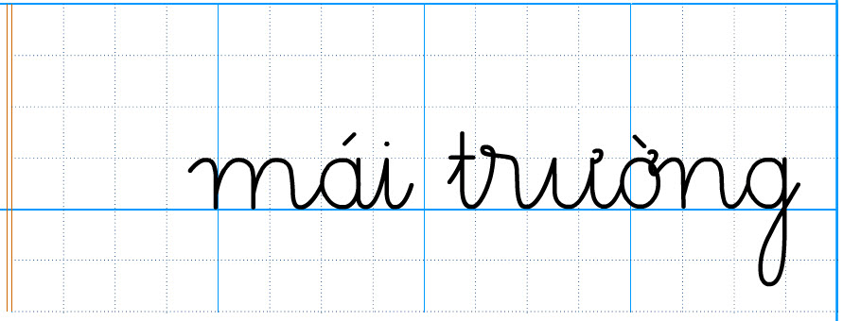
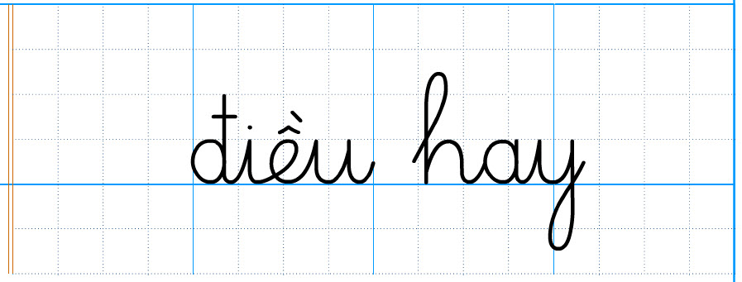
Luyện viết bảng con các từ

Slide 18
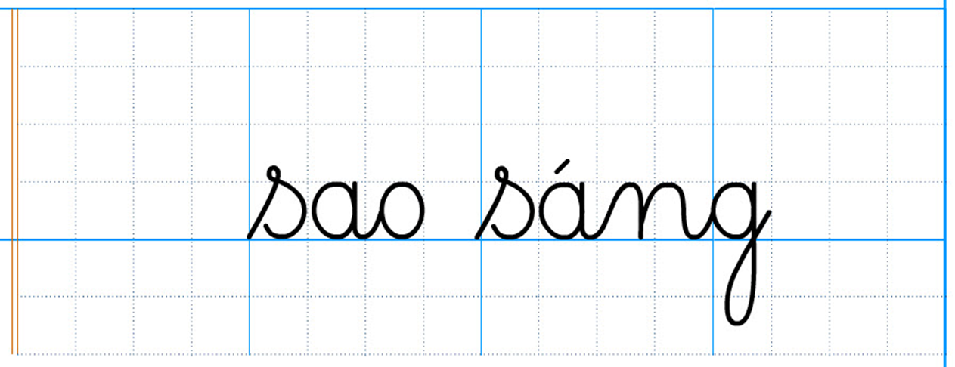
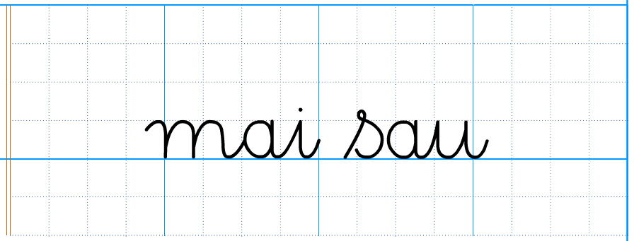

Slide 19
Hoạt động 3.Viết vở tập viết.

Slide 20
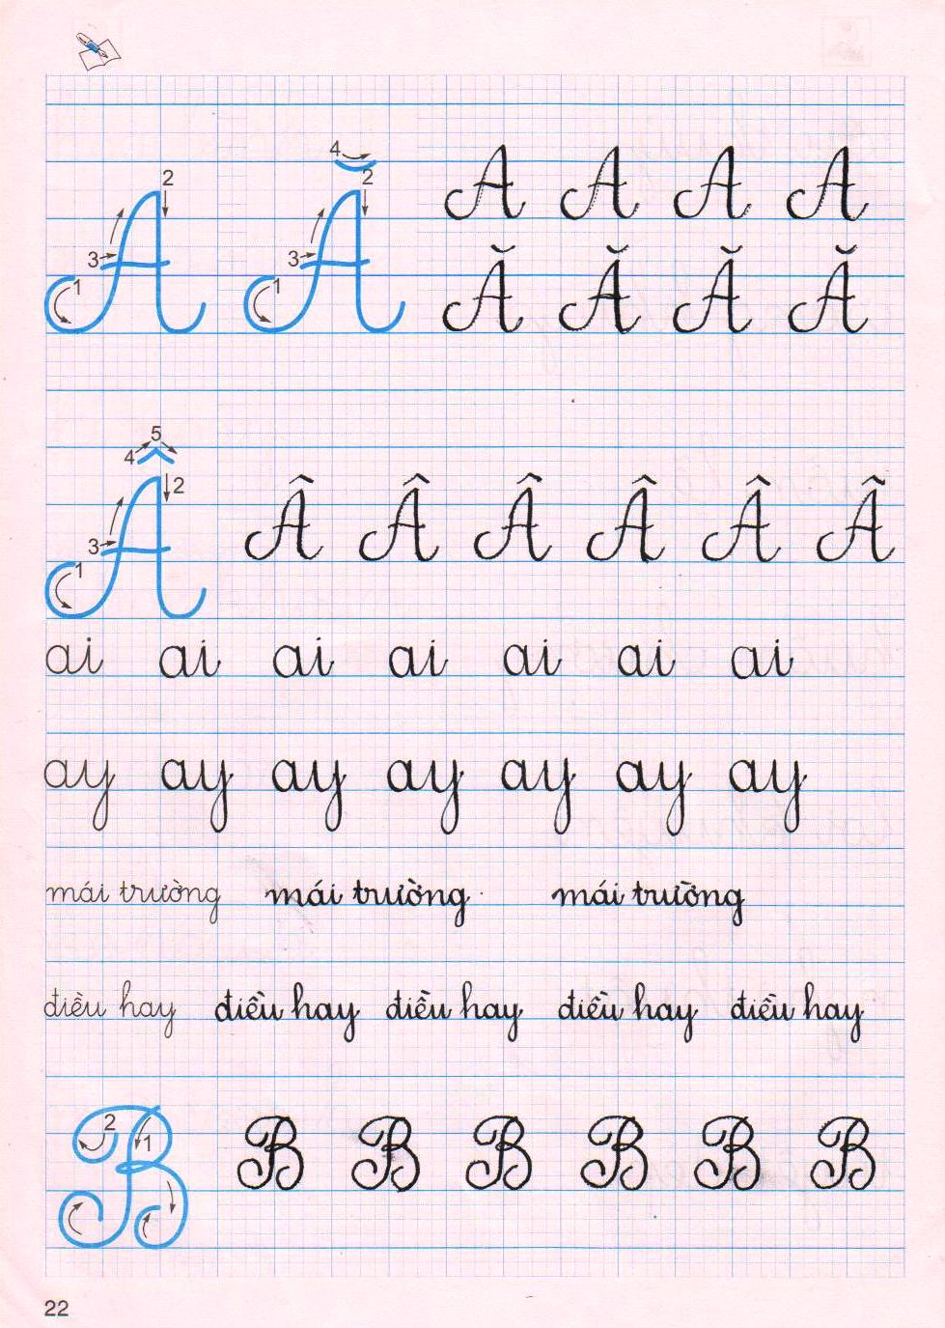
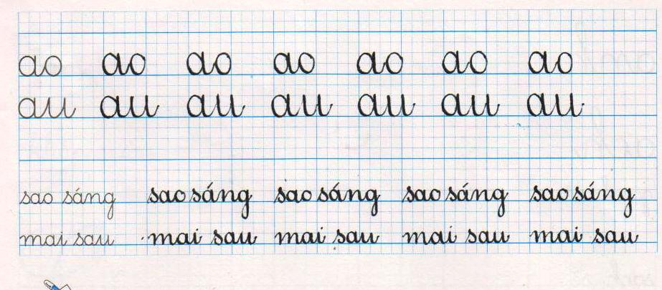

Slide 21
Củng cố:
Hôm nay các con học tập viết bài gì?
Các con hoàn thành bài mai chụp bài gửi qua zalo cô chấm. Chuẩn bị bài sau tô chữ hoa C,D,Đ.

Slide 22






CHÚC CÁC EM HỌC
CHĂM NGOAN

